Slide 1
Etica academică
Curs 13

Slide 2
Ethos
(Gr.)
‘character’
Studiul sistematic al conceptelor evaluative morale (bine, rău, corect, incorect) și a principiilor generale care justifică aplicarea acestor concepte
Joan E. Sieber
Planning Ethically Responsible Research, p. 3

Slide 3
Etica descriptivă | Etica prescriptivă
Descrie de ce există credințe morale | Argumentează ce principii morale ar trebui să fie urmate
Care sunt credințele morale ale oamenilor (într-un anumit moment al timpului și un anumit spațiu) | Încearcă să răspundă la întrebarea: ce este bine și rău?
Ce crede cultura x că este bine / rău? | Cum ar trebui să mă comport? Ce virtuți ar trebui să urmăresc?

Slide 4
Cum abordăm o problemă de etică
O abordare deductivă Bazată pe principii | O abordare inductivă Bazată pe cazuri
Porniți de la o teorie etică (Kant, Mill) Continuați cu un principiu Reguli Judecăți (evaluări) | Decizcii anterioare (în cazuri similare) Analiza și combinarea deciziilor anterioare pentru a realiza o nouă judecată (evaluare) Judecățile reflectă reguli Regulile reflectă principii Principiile trimit la o teorie etică

Slide 5
O abordare deductivă Bazată pe principii | O abordare inductivă Bazată pe cazuri
Teorie: Kant : Tratează umanitatea ca scop în sine și nu ca mijloc Principiu: Pacea este o valoare care merită urmărită. Regulă: Evită violența! Judecată: Ar trebui să fiu împotriva războiului. | Decizii anterioare: am încercat să evităm războiul (ne-am mutat) – consecințe negative: am pierdut bani, am pierdut oameni dragi Judecată: Trebuie să ne protejăm Regulă: Înrolează-te în armată! Principiu: Familia și comunitatea trebuie protejate Teorie: Kant/Utilitarism
CONFLICT!

Slide 6
Now what?
De cele mai multe ori, în cazul unor conflicte, vom realiza că principiile noastre sunt în raport de opoziție.
Uneori există posibilitatea să le modificăm astfel încât ele să devină coerente.
În cele mai multe cazuri, însă, ele ar trebui ierarhizate (ceea ce e destul de complicat)

Slide 7
Valori
Libertatea academică
Autonomia personală
Meritul
Profesionalismul
Dreptatea și echitatea
Onestitatea și corectitudinea intelectuală
Transparența
Responsabilitatea
Respectul și toleranța
Bunăvoința și grija

Slide 8
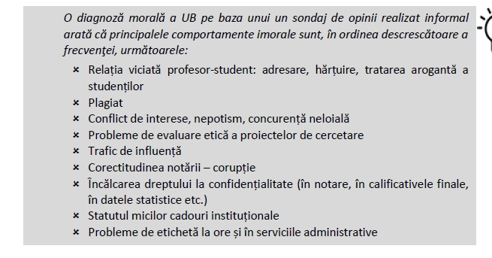
E. Socaciu, C. Vică, E. Mihailov, T. Gibea, V. Mureșan, & M. Constantinescu, Etică și integritate academică (pp. 27-40). București: Editura Universității din București, p. 45

Slide 9
Ion și Maria sunt matematicieni. Amândoi lucrează în același domeniu (aceeași direcție). Ei sunt și prieteni foarte buni și își scriu des. Ion e pe punctul de a publica un articol. Maria îi oferă feedback (critici, sugestii de adăugiri, etc). Ar trebui Ion să le ia în considerare înainte de a publica articolul? Ar trebui să o citeze pe Maria, având în vedere că discuția lor (prin corespondență) a fost informală, prietenească?
Ion și Maria lucrează la un articol similar. Maria primește o scrisoare de la Ion care o informează că tocmai a terminat draftul final și urmează să-l trimită spre publicare. Ce ar trebui să facă Maria cu articolul său care e încă în lucru?

Slide 10
De ce suntem tentați să greșim?
Presiunea academică!
Publish or perish
Nevoia de originalitate
Obținerea burselor
Keeping up
Deadline-uri
Nesiguranța
Toate acestea pot părea că încurajează „scurtături”.

Slide 11
Cazul Haruko Obokata
În anul 2014, Haruko Obokata, cercetătoare în domeniul biologiei (celulelor stem) și angajată în cadrul reputatului institut Riken (Japonia) a publicat, ca prim-autor, două articole în prestigioasa revistă Nature.
Co-autorii articolelor sunt doi cercetători cunoscuți și apreciați în comunitatea științifică: Yoshiki Sasai, coordonatorul tezei de doctorat a cercetătoarei, și Teruhiko Wakayama, șeful echipei de cercetare în biologie de la centrul Riken
Rezultatele publicate anunțau o descoperire extraordinară: utilizând metode simple, cum ar fi scufundarea într-o soluție acidă (Normille & Vogel, 2014), anumite celule pot fi “reprogramate” în așa fel încât să capete pluripotența - o capacitate specifică celulelor stem (Vică et al., 2018, p. 123).
După o analiză a acestora a devenit clar că rezultatele prezentate au fost fabricate, iar încercările de a reproduce rezultatele, atât din partea cercetătoarei Obokata cât și din partea altor biologi, au eșuat (Vică et al., 2018, p. 123; Rasko & Power, 2015; Normille & Vogel, 2014).

Slide 12
Cazul Haruko Obokata
După o analiză a acestora a devenit clar că rezultatele prezentate au fost fabricate, iar încercările de a reproduce rezultatele, atât din partea cercetătoarei Obokata cât și din partea altor biologi, au eșuat (Vică et al., 2018, p. 123; Rasko & Power, 2015; Normille & Vogel, 2014).
Normille & Vogel (2014) pun în vedere faptul că versiuni anterioare ale celor două articole au fost respinse de reviste precum Science, Cell și Nature (revista în care au fost ulterior publicate!) din cauza problemelor de metodologie semnalate de evaluatori.
Confruntați cu problemele descoperite, după o scurtă perioadă în care au susținut corectitudinea rezultatelor, cei doi co-autori au cerut retragerea articolului, urmați, mai apoi, în această solicitare și de către Haruko Obokata.
În fine, articolele au fost retrase, iar cercetătoarea și-a dat demisia din cadrul centrului Riken.

Slide 13
Hans Scholer: “I wouldn't have even thought to look for it because Hitoshi [Niwa], Teruhiko [Wakayama], and Yoshiki [Sasai] were on the paper; there are some people you 100% trust.” (Normille & Vogel, 2014).
- Așa cum reiese din articol lui Normille & Vogel (2014), felul în care anumite figuri ale comunității științifice sunt percepute de către evaluatori poate influența obiectivitatea și rigoarea procesului de peer-review.

Slide 14
The truth, the whole truth, and nothing but the truth
The truth: onestitate cu privire la cercetare (scopuri, metode, bibliografie)
The whole truth: evită omisiunile!
Nothing but the truth: evită adăugirile (nu adăuga informație irelevantă, nu generaliza pripit)
Cui datorăm Adevărul?

Slide 15
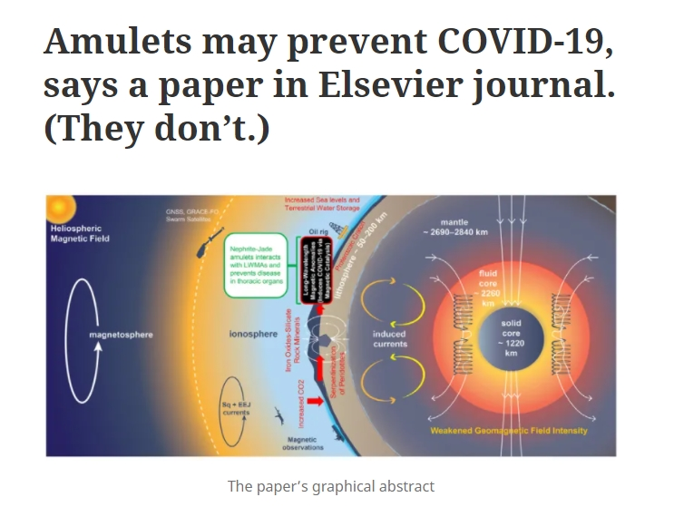
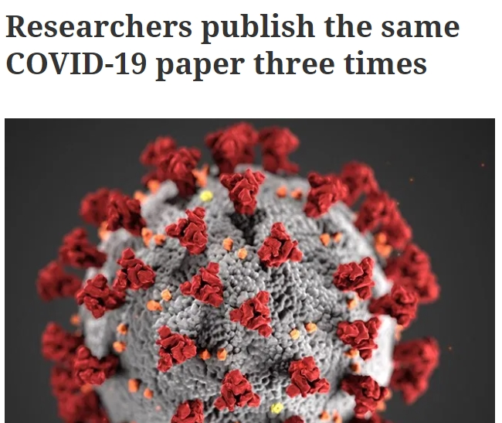
https://retractionwatch.com/

Slide 16
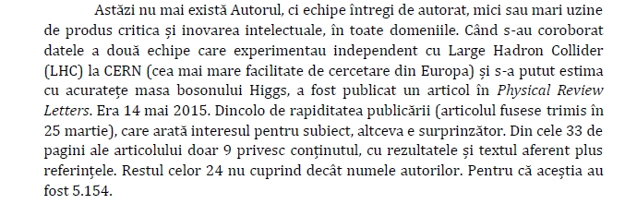
Autori multipli
Record mondial*
E. Socaciu, C. Vică, E. Mihailov, T. Gibea, V. Mureșan, & M. Constantinescu, Etică și integritate academică , București: Editura Universității din București, p. 125

Slide 17
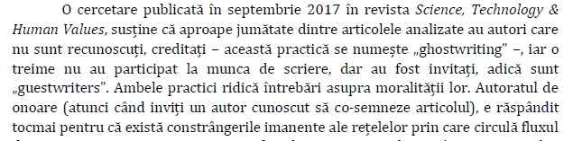
Autori multipli
E. Socaciu, C. Vică, E. Mihailov, T. Gibea, V. Mureșan, & M. Constantinescu, Etică și integritate academică , București: Editura Universității din București, p. 127
- La polul opus sunt persoanele care muncesc la cercetare/scrierea rezultatelor cercetării și nu sunt trecute ca autori

Slide 18
Autori multipli
Următorii indivizi au contribuit la efortul care a stat la baza unui manuscris trimis spre publicație. Cine ar trebui trecut ca autor și în ce ordine?
Șeful laboratorului: a contribuit la programarea experimentelor, analiza și interpretarea datelor, a editat de mai multe ori draftul manuscrisului
Directorul programului: a obținut finanțare pentru proiect, incluzând salariile și echipamentele necesare
Tehnicianul: a instruit studenții doctoranzi cu privire la tehnicile utilizate în proiect, a realizat toate procedurile complicate și analizele biochimice
Postdoctorandul: a contribuit la discuțiile cu privire la experimente, analiza și interpretarea datelor
Doctorandul: a contribuit la experimente, responsabil pentru majoritatea analizelor și interpretărilor informațiilor, a scris primul draft și a editat ulterioarele versiuni
Asistentul de cercetare (undergraduate): a realizat sample analysis
Cel care a spălat echipamentul
Cel care a avut grijă de animale
Colegul de departament: a citit draftul final și a oferit comentarii largi legate de organizarea draftului și stil
Colegii de la o altă universitate: au oferit spre utilizare un produs care nu era încă scos pe piață, a fost invenția lor și a fost esențial pentru studiu
BA Fischer & MJ Zigmond •Survival+@pitt.edu

Slide 19
Libertatea academică
Formă instituțională – autonomia universităților
Formă individuală – aplicabilă la nivelul indivizilor
Misiunea universităților: producerea și transmiterea cunoașterii

Slide 20
Libertate academică
Scholars at Risk
Free to Think
Turcia (după tentativa loviturii de stat din 2016) au fost inițiate proceduri de concediere a 7023 de angajați ai universităților (personal didactic și auxiliar)
Peste 1000 de profesori și studenți au fost reținuți (o parte au fost deja condamnați)
„ Acuzele nu au fost legate de participarea directă la lovitura de stat eșuată, organizată de o facțiune din rândul armatei, ci de apartenența presupusă la o mișcare academică ce ar fi întreținut un climat intelectual defavorabil conducerii statului turc”
E. Socaciu, C. Vică, E. Mihailov, T. Gibea, V. Mureșan, & M. Constantinescu, Etică și integritate academică, București: Editura Universității din București, p. 84

Slide 21
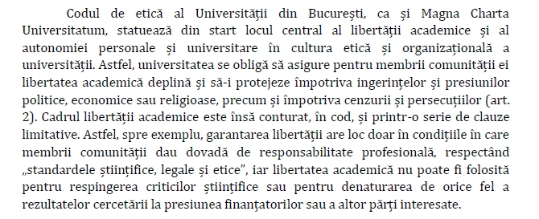
Libertate academică
E. Socaciu, C. Vică, E. Mihailov, T. Gibea, V. Mureșan, & M. Constantinescu, Etică și integritate academică , București: Editura Universității din București, p. 85

Slide 22
Libertate academică
Dezacorduri în știință
Adevăr vs. Probabilitate (Popper- grade diferite de coroborare)
Probabilitatea ≠ Certitudine
Până în ce punct susținem libertatea academică?

Slide 23
Libertate academică
„Ce se întâmplă, de exemplu, în cazul în care sunt susținute ca rezultate de cercetare opinii care justifică (sau instigă la) discriminare de diferite tipuri, sau invită la subminarea unei ordini sociale?” (E. Socaciu, C. Vică, E. Mihailov, T. Gibea, V. Mureșan, & M. Constantinescu, Etică și integritate academică, București: Editura Universității din București, p. 85)

Slide 24
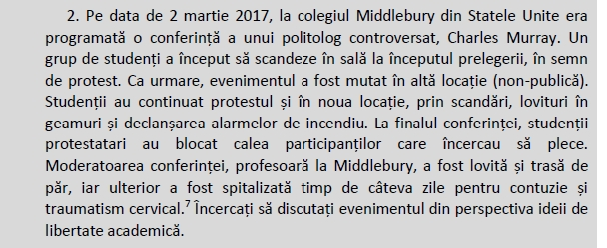
E. Socaciu, C. Vică, E. Mihailov, T. Gibea, V. Mureșan, & M. Constantinescu, Etică și integritate academică , București: Editura Universității din București, p. 87

Slide 25
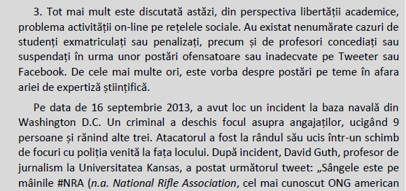
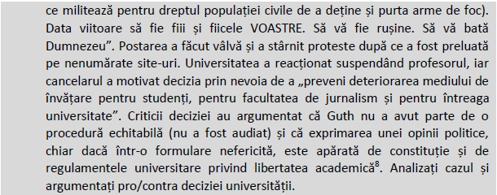
E. Socaciu, C. Vică, E. Mihailov, T. Gibea, V. Mureșan, & M. Constantinescu, Etică și integritate academică , București: Editura Universității din București, p. 87-88

Slide 26
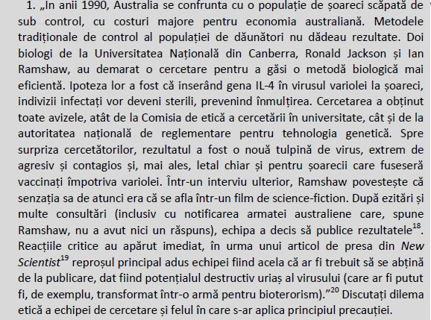
(E. Socaciu, C. Vică, E. Mihailov, T. Gibea, V. Mureșan, & M. Constantinescu, Etică și integritate academică , București: Editura Universității din București, p. 107)

Slide 27
Descoperi o moleculă-minune, foarte puternică, care poate fi folosită atât la tratarea, cât și la răspândirea cancerului. Dacă publici rezultatele, ele ar putea fi ușor folosite pentru a produce arme biologice letale. Pe de altă parte, aceleași rezultate ar duce la apariția unor tratamente ieftine, accesibile tuturor. Ce faci?
Crezi că obligația morală de a face publice rezultatele științei se aplică și în acest caz?

Slide 28
Principiul precauției și cercetările riscante
Are cercetătorul datoria morală să se abțină, spre exemplu, de la a publica rezultate care pot să pună mijloace de distrugere masive în mâna unor actori, statali sau non-statali, rău intenționați?
Iar în cazul în care acele rezultate sunt folosite destructiv, poartă cercetătorul o responsabilitate pentru efectele provocate?
E. Socaciu, C. Vică, E. Mihailov, T. Gibea, V. Mureșan, & M. Constantinescu, Etică și integritate academică , București: Editura Universității din București, p. 105

Slide 29
Principiul precauției și cercetările riscante
Incertitudine: în programele de cercetare ample este imposibil să anticipăm/urmărim toate rezultatele finale sau efectele acestora
Uneori nu avem materialele (tehnologia) necesară pentru a realiza toate predicțiile/acuratețea acestora
Efectele/rezultatele pe termen lung

Slide 30
Principiul precauției și cercetările riscante
Ce ar trebui să facem?
Principiul precauției: o transpunere instituțională a prescripției hipocratice. (E. Socaciu, C. Vică, E. Mihailov, T. Gibea, V. Mureșan, & M. Constantinescu, Etică și integritate academică , București: Editura Universității din București, p. 106)
„primum non nocere” (înainte de toate, nu face rău!)

Slide 31
Principiul precauției
Critici
Drobul de sare – stoparea sau încetinirea procesului științific/tehnologic
Mult prea general și vag
Nu oferă informații clare despre CUM să procedăm într-un anumit moment
În ciuda acestor critici, Principiul a început să fie adoptat.
Care este părerea voastră cu privire la criticile acestui Principiu?

Slide 32
https://ori.hhs.gov/thelab

Slide 33
AI
https://plato.stanford.edu/entries/ethics-ai/
https://www.europarl.europa.eu/RegData/etudes/STUD/2020/634452/EPRS_STU(2020)634452_EN.pdf
Care credeți că ar fi principalele probleme de etică care pot fi legate de introducerea AI în cercetare?

Slide 34
'The biggest question around AI is inequality, which isn't normally included in the debate about AI ethics. It is an ethical issue, but it's mostly an issue of politics – who benefits from AI?' (Jack Stilgoe)
'Does AI have to increase inequality? Could you design systems that target, for example, the needs of the poorest people? If AI was being used to further benefit rich people more than it benefits poor people, which it looks likely to be, or more troublingly, put undue pressure on already particularly marginalised people, then what might we do about that? Is that an appropriate use of AI?' (Jack Stilgoe)
(The ethics of artificial intelligence – 2020, p. 8/11)

Slide 35
„Human rights AI has important repercussions for democracy, and people's right to a private life and dignity. For instance, if AI can be used to determine people's political beliefs, then individuals in our society might become susceptible to manipulation. Political strategists could use this information to identify which voters are likely to be persuaded to change party affiliation, or to increase or decrease their probability of turning out to vote, and then to apply resources to persuade them to do so. Such a strategy has been alleged to have significantly affected the outcomes of recent elections in the UK and USA (Cadwalladr, 2017a; b).
Alternatively, if AI can judge people's emotional states and gauge when they are lying, these people could face persecution by those who do not approve of their beliefs, from bullying by individuals through to missed career opportunities. In some societies, it could lead to imprisonment or even death at the hands of the state.”
(p. 14)

Slide 36
'The biggest risk [of AI] that anyone faces is the loss of ability to think for yourself. We're already seeing people are forgetting how to read maps, they're forgetting other skills. If we've lost the ability to be introspective, we've lost human agency and we're spinning around in circles'. (John Havens)
„Robots may affect the stability of marital or sexual relationships. For instance, feelings of jealousy may emerge if a partner is spending time with a robot, such as a 'virtual girlfriend' (chatbot avatar). Loss of contact with fellow humans and perhaps a withdrawal from normal everyday relationships is also a possibility. For example, someone with a companion robot may be reluctant to go to events (say, a wedding) where the typical social convention is to attend as a human-human couple. People in human-robot relationships may be stigmatised.”
(p.18-19)

